Slide 1

Noche informativa de 8º grado para familias NUEVAS en el sistema de escuelas públicas de los Estados Unidos
Issaquah School District
Presentado por –
Departamento de Equidad y Asociación Familiar y
Departamento de Intervención Estudiantil

Slide 2
Objetivo e información para hoy:
Ayudar a los padres o tutores que NO han asistido a escuelas públicas en los Estados Unidos a comprender mejor el diseño y los programas del sistema escolar.
Proporcionar recursos para las familias sobre dónde obtener más información

Slide 3
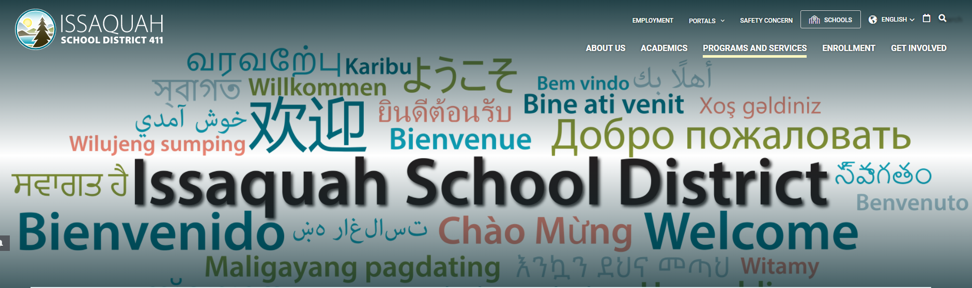
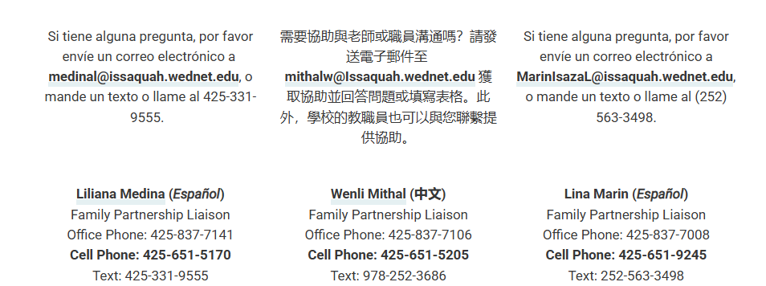
Equipo de Asociación Familiar
Lorna Gilmour – Especialista en Asociación Familiar de ISD, Maestra en Asignación Especial (TOSA), ISD, Sesión de Inglés
Lina Marin– Enlace familiar, patrón de alimentación de Liberty High School – (Maywood Middle School )
Liliana Medina – Enlace Familiar, Issaquah High School (Issaquah Middle and Pacific Cascade) - Sesión en español
Wenli Mithal- Enlace familiar, Patrón de alimentación de Skyline High (sesión de mandarín)
Susie Yamane – Asistente de administración de equidad
¿Por qué asociaciones familiares? Nuestra comunidad escolar es muy diversa con muchas familias que han inmigrado de varios países de todo el mundo. Nuestro departamento apoya a todas las familias ayudándolas a entender y navegar por el sistema escolar
Los enlaces de Family Partnership apoyan a los padres y los ayudan a navegar por las escuelas. Le recomendamos que envíe un correo electrónico a un enlace (Family Liaison) y discuta cualquier pregunta que pueda tener sobre la transición a la escuela Preparatoria. ISD Liaison contact page
Notes:
Lorna

Slide 4
Objetivo e información para hoy:
Ayudar a los padres o cuidadores que NO han asistido o no están familiarizados con las escuelas públicas de los Estados Unidos a comprender mejor el diseño y los programas del sistema escolar.
Proporcionar recursos para las familias sobre dónde obtener más información
Notes:
Lorna

Slide 5
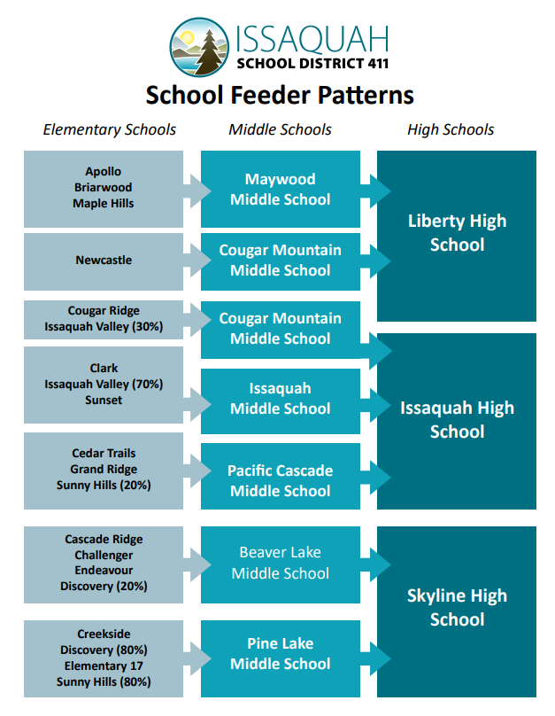
Patrones de alimentación escolar

Slide 6
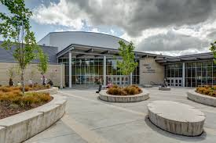
Principal diferencia entre la escuela preparatoria en Estados Unidos y otros países
Las familias y los estudiantes son los administradores de su educación
El acceso a la educación (pública) es gratuita para todos los estudiantes de 9.º a 12.º grado y se ofrece a todos los estudiantes (con algunas restricciones de edad).
Los estudiantes son independientes, son responsables de las elecciones y decisiones que toman con respecto a su camino en la escuela secundaria y más allá
Los estudiantes deben defender su bienestar académico
Enfoque en estudiantes integrales: intereses académicos y otros
ISD: enfoque en la preparación universitaria, con muchas oportunidades y caminos hacia escuelas de oficios, colegios técnicos y otras oportunidades después de la escuela secundaria también.
Notes:
Lorna
Grade 9-12,
Teachers and school don’t choice classes for students, student makes the decision
What is best for them – balance school, sports, extracurricular, passion, interest

Slide 7


Middle School vs High School
Semestres
Examenes finales al final del semester (horario modificado)
Los estudiantes seleccionan cursos (no colocados por el consejero o maestro aunque pueden sugerir, pero siempre es decisión del estudiante)
Hay más opciones en los cursos, especialmente a medida que avanza al grado 10-12
Más oportunidades para clubes y actividades extracurriculares
Consejero Escolar y College & Career Center – Recursos MUY importantes en la escuela Preparatoria
Trimestres
Consejero Escolar
Notes:
Lorna

Slide 8
Términos comunes de la escuela preparatoria
9º Grado – Freshman
10º Grado – Sophomore
11⁰ Grado – Junior
12⁰ Grado – Senior
El próximo año Freshman sera- Clase del 2029
Notes:
Lorna

Slide 9
Transcripts/Records académicos
Un registro de las calificaciones de TODAS las clases tomadas en la escuela preparatoria.
Muestra el número de créditos obtenidos por cada clase.
Los colegios y universidades a menudo solicitan una transcripción escolar como parte del proceso de solicitud y admisión.

Slide 10
Grados/calificaciones
Cada grado obtenido en una clase de 9º a 12º grado está en la transcripción de la escuela. (Los récords de antiguas escuelas se transfieren si cambia a una nueva escuela)
En ISD, es una calificación acumulativa basada en exámenes, tareas y proyectos. Consulte el programa del maestro para obtener más detalles.
Los estudiantes NO están clasificados, (no primer puesto o segundo) pero tendrán un promedio de calificaciones
Aprobar las clases es crucial para los requisitos de graduación
GPA – (Grade Point Average) Promedio de calificaciones, puntaje numérico acumulativo de la calificación de la letra
No se obtiene ningún crédito por el grado F
Tabla de calificaciones
Grade Point Table
A 4.0 93% al 100%
A- 3.7 90% al 92%
B+ 3.3 87% al 89%
B 3.0 83% al 86%
B- 2.7 80% al 82%
C+ 2.3 77% al 79%
C 2.0 73% al 76%
C- 1.7 70% al 72%
D 1.0 63% al 66%
F 0.0 0% al 59%
Notes:
Lorna
In addition to appearing on Family Access, grades are on a transcript to report to colleges, transfer to other schools, WA graduation requirements
4.0 is highest GPA students can achieve in Washington State
D is considered passing and students should have at least a D to get credit for a class.

Slide 11
¿Qué son los créditos y cómo se obtienen?
Cada semestre = ½ crédito
1 año completado – 1 crédito, por lo que 1 año de 9.º grado aprobando Lengua y literatura inglesa (ELA) = 1 crédito
Los estudiantes toman 7 clases cada semestre, por lo que pueden obtener 3,5 créditos por semestre (con una calificación aprobatoria en todas las clases) y 7 créditos cada año
Si un estudiante no obtiene los créditos necesarios para graduarse después de 4 años en la escuela preparatoria, puede continuar en la escuela para obtener créditos y graduarse. (5.º año en la escuela preparatoria)
Para obtener un crédito el estudiante debe obtener calificaciones de A,B,C o D
En Washington existe la Ley de asistencia obligatoria que exige que los niños entre las edades de ocho (8) y 18 años asistan a la escuela, con algunas excepciones.
Notes:
Melanie

Slide 12

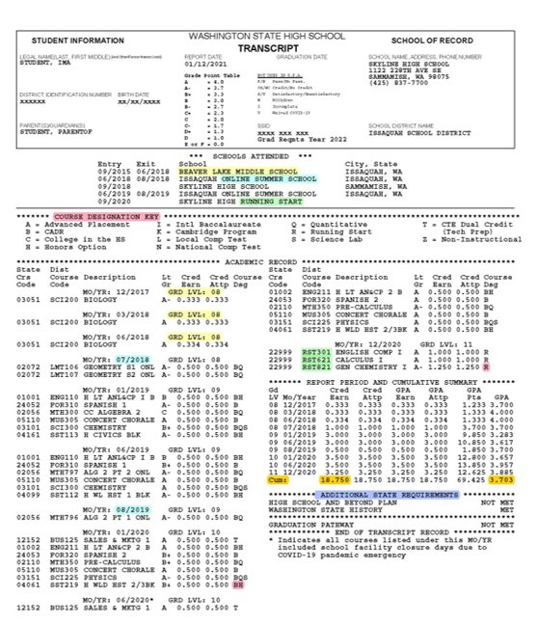
¿ Que es un transcript?
Es el record académico del estudiante que muestra todo su historial de High School y será importante para estudiantes que deseen ir a una universidad o College de 4 años
Muestra la escala de calificaciones
Notes:
Lorna

Slide 13
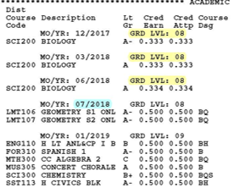
Información en la transcripción:
Nombre de la clase
Año de crédito ganado
Créditos intentados
Créditos obtenidos
Clases en progr. Running Start
Clases de 8º grado
Clases en línea
Designación del curso: honores, colocación avanzada, IB, etc.
Notes:
No discipline, attendance, or IEP (Special Services) information on the transcript.
Parents have no influence on what is on transcript – State decided.
Most colleges (if not all) will require an official transcript sent directly to them.
Ask Melanie to chime in with more information – 8th grade on transcript? When to say don’t want it to count for HS credit?

Slide 14
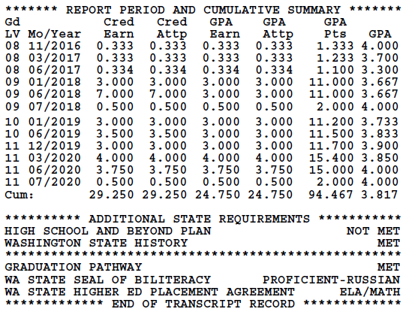
Información de transcripción 9º – 12º grado:
Clases de 8º grado tomadas para crédito de escuela preparatoria
Créditos ganados e intentados
Promedio de calificaciones para cada
Semestre y acumulado
Requisitos estatales cumplidos vs no cumplidos
Otra información obtenida en la escuela preparatoria
En grado 12 si los estudiantes deciden aplicar a una universidad pueden solicitar que una transcripción sea enviada directamente a la universidad o colegio y lo solicitan a través de una plataforma llamada Parchment.
Parchment. Acceso al enlace Parchment en cada página de consejería de la escuela Preparatoria. Enlace a parchment de (Issaquah High)
Notes:
Melanie
Reflects what the student has done to graduate from High School, met requirement for graduation
One piece of application, other pieces always carry much weight (letters, student essays, student resume, extracurricular)

Slide 15
¿Qué información NO está en la transcripción?
Si el estudiante tiene un plan 504 o un IEP
Estado médico o de salud
Disciplina en la escuela
Calificaciones en curso: solo calificaciones finales al final del semestre
Nota: todos los promedios de calificaciones no tienen ponderación, tal como lo exige la ley del estado de Washington.

Slide 16
¿Cuántos créditos se necesitan para graduarse de la escuela preparatoria?
(Washington requiere 24 créditos para graduación )
Los estudiantes deben obtener mínimo 24 créditos de escuela preparatoria para graduarse (obtener el diploma de HS).
Los créditos muestran que los estudiantes han cumplido con los requisitos académicos al aprobar un curso
La calificación para recibir un crédito serán: A, B, C o D
Cada maestro determina el porcentaje para dar nota F (generalmente 59%)
Notes:
Melanie

Slide 17
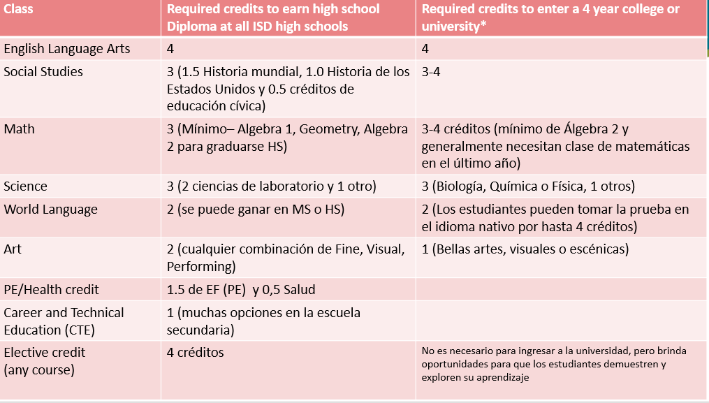
Opción para estudiantes con otro idioma
Pueden tomar un examen en ese otro idioma y les puede dar 2 créditos para idiomas y dos para electivas

Slide 18
Requisitos de graduación
(Para graduarse de High School se necesitan 3 requisitos)
Cumplir con los requisitos de crédito de clase: 24 requeridos para la clase 2028. Los requisitos de curso y crédito se encuentran en la guía de cursos de cada escuela. Los requisitos de graduación podrían cambiar de acuerdo con el año de graduación del estudiante.
High School and Beyond Plan – Es un plan que cada estudiante debe hacer año por año y se usa para que registren y tomen clases que los ayude a cumplir con sus metas de educación o trabajo después de graduarse de High School. El personal de la escuela trabajará con los estudiantes para actualizar los planes durante los años en que se implementa el plan para acomodar los intereses y metas cambiantes.. – Issaquah High, Liberty y Skyline
Caminos de graduación - https://www.k12.wa.us/student-success/graduation/graduation-requirements/graduation-pathways : Tercer requisito (lo explicaremos a continuacion)
(Los estudiantes de ISD toman y cumplen este requisito en Estudios Sociales de séptimo grado) Washington State History
Notes:
Analice cómo los estudiantes hacen Xello – High School and Beyond, conversación con la familia, ayude a los estudiantes a planificar su camino en función de sus intereses, tareas que hacen en clase.

Slide 19
Caminos de graduación
Los estudiantes deben seleccionar un camino basado en su meta posterior a la escuela secundaria.
Preparación para la universidad
(2 o 4 años de universidad)
Cumplir con los estándares en Matemáticas y Artes del Lenguaje en Inglés (ELA)
Examen estatal SBA,
Clase de nivel universitario
Examen de nivel universitario
  Preparación para la Carrera
  Completar una secuencia de cursos CTE (Educación Profesional y Técnica) en un área del programa (Check website for more details)
  Preparación militar
  Batería de Aptitud Vocacional de las Fuerzas Armadas (ASVAB) – Prueba de aptitud relacionada con las carreras militares
Notes:
Melanie – talk about the many pathways

Slide 20
Cursos de secundaria: opciones y alternativas
Adapte las clases a las necesidades de cada estudiante: no hay una solución única para todos
  El modelo individualizado de la escuela secundaria es parte de la filosofía educativa de los EE. UU.
  Los requisitos de admisión en las universidades (universidades o escuelas técnicas) son diferentes
Los requisitos de admisión en las universidades varían. Consulta la sección Admisiones universitarias en la planificación de cursos.
Existen oportunidades para tomar una combinación de clases (clases estándar, AP/IB, Running Start, Educación técnica profesional, en línea, etc.) lo que mejor se adapte a las necesidades del estudiante (no hay una ruta "correcta" o establecida)
  Honors, Advanced Placement (AP), y International Baccalaureate (IB)
  Career and Technical Education (CTE)
  Running Start (obtener créditos universitarios en la escuela secundaria a partir del 11.º y 12.º grado)
  WANIC
  Online classes in HS (sitio web del distrito)
  No existe una única vía de preparación universitaria estándar: la mejor vía

Slide 21
Pruebas o evaluaciones – Opciones en la escuela preparatoria
SAT / ACT – Examen de nivel universitario y posible requisito para admisión (depende de la universidad)
Colocación avanzada (AP): puede obtener créditos universitarios con examen al final del año y puntaje requerido
Clases AP Se ofrecen en Issaquah High School
Exámenes del IB: International Baccalaureate puede obtener créditos universitarios
- Clases IB se ofrecen en Skyline High School
*PSAT es un examen preliminar al SAT. Este examen no se requiere para la graduación, pero los estudiantes de 10º y 11º grado lo toman en otoño durante el día escolar. Puede ser un predictor de puntaje SAT y además calificarlos para una beca especial conocida como National Merit Scholarship Qualification.

Slide 22
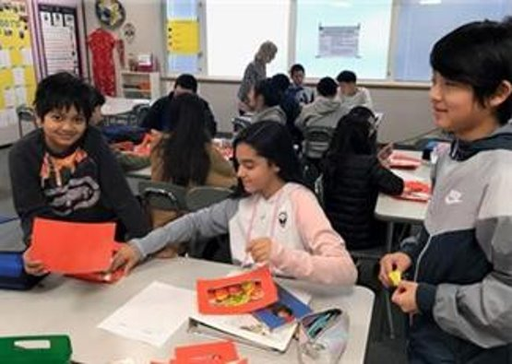
MLL (Programa de Estudiantes Multilingües)
Clase para estudiantes que no tienen ingles como su primer idioma.
Si en grado 8º no lograron buen puntaje en el examen WIDA, continuarán en el programa MLL en 9º grado
WIDA (examen anual de idioma inglés) en febrero / marzo para verificar el nivel de dominio del idioma inglés del estudiante.
En preparatoria, la clase de MLL se llamara English Language Development or Language Adquisition
La clase se enfoca en el lenguaje académico necesario para que los estudiantes puedan tener éxito en todas las clases, especialmente matemáticas, artes del lenguaje, estudios sociales y ciencias.
Leer, escribir, escuchar y hablar del idioma inglés académico es fundamental para el éxito de los estudiantes en la escuela

Slide 23


Papel del consejero escolar en la escuela preparatoria
Apoyo académico
Monitorea el progreso de los estudiantes hacia la graduación y se aseguran que estén en buen camino de graduación.
  Asesora a los estudiantes y las familias sobre la selección de cursos
  Ayuda a los nuevos estudiantes con las equivalencias de los cursos
  Da recursos (académicos, sociales, emocionales) e información sobre el inicio de carrera
  Consejería Social y Emocional
  No es un estigma hablar con el consejero – persona de apoyo en preparatoria
  Habla con los estudiantes sobre temas sociales y emocionales
  Conecta a los estudiantes con los recursos de salud mental disponibles en el campus
  Lamentablemente hay aumento de la ansiedad y la depresión en las escuelas de todo el país y el mundo
Notes:
Melanie

Slide 24

Enlaces a sitios de consejería escolar
IHS SHS LHS
Escuela preparatoria de eleccion ISD – Gibson Ek High School – Visite el sitio web de GE para obtener más información
Cómo acceder al consejero para estudiantes
Para preguntas rápidas: puede pasar antes o después de la escuela o el almuerzo (no en hora de clase)
Los estudiantes pueden hacer una cita en la oficina de consejería para ver a un consejero o por correo electrónico
Dependiendo de la escuela: tiempo durante el día, (Flex time o Nest)
Cómo acceden las familias a un consejero
Correo electrónico para hacer una cita con el consejero de su hijo (llame a la oficina de consejería si no hay correo electrónico)
Los padres de 8º grado deben esperar hasta septiembre para comenzar a reunirse con el consejero de la preparatoria
Si tiene preguntas sobre la selección de cursos este año, comuníquese con el consejero de la middle school
Los consejeros en HS estan asignados de acuerdo al apellido
El mismo consejero de la escuela preparatoria para el grado 9-12 (excepciones debido a cambios de personal
Notes:
Melanie

Slide 25
College and Career Center
Recurso para ESTUDIANTES – Las familias pueden acompañar al estudiante para la reunión programada (a partir del 10º grado)
Misión de ayudar a los estudiantes a planificar sus metas post preparatorias
  Ayuda con la escuela Preparatoria y más allá de la planificación
  Oficina separada en cada escuela que el Centro de Consejería
  Proporciona recursos para ayudar al estudiante a planificar la vida después de HS
  Ayuda a facilitar lo siguiente
  Exploración de carrera
  Planificación post-preparatoria
  Visitas universitarias y militares: durante el horario escolar, ausencia justificada en grados 11-12,
  Información y recursos/información sobre becas y sobre cómo pagar la universidad
  Información sobre colegios técnicos, programas de certificación, colegios de dos años y universidades.
  Oportunidades de voluntariado, pasantías y trabajo a tiempo parcial
  Apoyo de ensayos universitarios durante el último año
Issaquah High School link
Skyline High School link
Liberty High School link
¡Sepa que existe y anime a su estudiante a visitar y revisar los recursos!
Notes:
Melanie

Slide 26
Requisitos de ingreso a la universidad
Consultar el sitio web de la universidad :Varían de una universidad a otra, algunos ejemplos incluyen: (UW link), U of O, DigiPen
Promedio de calificaciones a menudo un factor (GPA no ponderado, según la ley del estado de Washington)
Muchos también incluyen ensayos y actividades extracurriculares
Muchas universidades buscan estudiantes completos que hayan demostrado habilidades de liderazgo y que realicen actividades extracurriculares.
Cada vez más universidades no requieren SAT / ACT (las escuelas del estado de Washington no requieren puntajes SAT / ACT, es opcional sin peso en el puntaje)
Notes:
Lorna
Share UW site

Slide 27

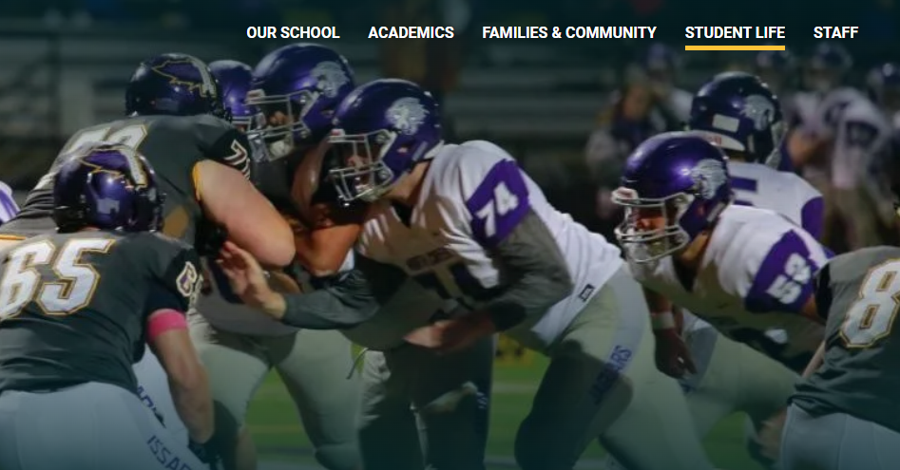
Deportes en Preparatoria/HS
Los documentos requeridos para el registro deportivo se pueden cargar en Final Forms
Tarifa deportiva en cada escuela preparatoria (ayuda financiera disponible comuníquese con el contador de ASB)
Se requieren exámenes físicos para participar en atletismo (verifique el marco de tiempo para el examen físico)
Consulte el sitio web de cada escuela para conocer las fechas de inicio del deporte o cuándo comienza la temporada.
Para obtener información y documentos de registro deportivo, visite Final Forms
Póngase en contacto con el departamento de atletismo de cada escuela para obtener más información
Verifique la elegibilidad para los deportes.
Issaquah High Athletics page
Liberty High Athletics page
Skyline High Athletics page

Slide 28
Clubes, oportunidades extracurriculares, trabajo a tiempo parcial y oportunidades de voluntariado
Consulte el sitio web de la escuela y los anuncios sobre oportunidades extracurriculares y clubs (en la pestaña ASB en el sitio web) (Issaquah HS Clubs website), Skyline HS club, Liberty clubs
La mejor manera para que los estudiantes se sientan conectados con la escuela y hagan nuevos amigos
Importante para el bienestar social de los estudiantes: reunirse con amigos y explorar intereses
MUCHAS oportunidades para estudiantes – intereses variados
Autobuses después de la escuela para después de las actividades (similar a las escuelas intermedias)
Se puede utilizar para demostrar liderazgo
A menudo un factor de cómo las universidades ven a los estudiantes
Fuera de la escuela – oportunidad de liderazgo comunitarios (ver Cultural Bridges magazine)
Voluntariados y los trabajos a tiempo parcial también se pueden enumerar en los formularios de admisión a la universidad

Slide 29
Trabajos a tiempo parcial, pasantías y oportunidades de voluntariado
El servicio voluntario y los trabajos a tiempo parcial también se pueden incluir en las solicitudes de ingreso a la universidad
Las ofertas de trabajo suelen estar disponibles en el Centro de Carreras y Universidades
Algunos clubes pueden tener oportunidades de voluntariado como parte de las actividades del club
Oportunidades de voluntariado– Liberty, Issaquah y Skyline
Fuera de la escuela: oportunidades de liderazgo comunitario (see Cultural Bridges magazine)
Los estudiantes pueden registrar sus horas de voluntariado
  Algunas escuelas tienen un registro disponible en el sitio de la PTSA
  Servicio comunitario y liderazgo demostrado
  Bueno para postulaciones a la universidad

Slide 30
Gibson Ek – escuela basada en proyectos
Entorno más pequeño (200 estudiantes)
donde los estudiantes trabajan en estrecha colaboración con un maestro
y tienen oportunidades de explorar profundamente sus intereses
a través del aprendizaje basado en proyectos
y pasantías comunitarias
para prepararse para cualquier oportunidad después de la escuela secundaria, incluida la universidad, la escuela técnica o el empleo

Slide 31
Gibson Ek (Escuela Basada en Proyectos)
Visita su página de inscripción : https://gibsonek.isd411.org/our-school/enrollment
¡Las inscripciones abren el 26 de febrero y Cierra el 14 de marzo
El sorteo de admisión será el 17 de marzo
  Los estudiantes no seleccionados se agregan a la lista de espera.
¡ Cualquier familia es bienvenida Reunirse con el director o el personal para recorrer la escuela o hacer preguntas!

Slide 32
Recordatorios generales
Educación Especial – IEP seguirá a los estudiantes a la escuela preparatoria
504 y planes de salud: sigue a los estudiantes (el personal se conectará)
Transporte – Consultar ruta
Autobús de actividades también disponible
Computadoras portátiles asignadas en la escuela Preparatoria
Comprobar calificaciones en Canvas
Verifique la asistencia y los logros hacia la graduación en Family Access

Slide 33
Eventos de transición de 8vo en las escuelas preparatorias (HS)
Se anima a que estudiantes y padres a asistan a los eventos en las escuelas Preparatorias con respecto al 9º grado (eventos en febrero / marzo)
Las escuelas intermedias enviarán boletines semanales a las familias con más información antes de los eventos. Busque información en los boletines escolares en febrero / marzo
Los consejeros de la escuela Preparatoria informan a los estudiantes de 8º grado sobre la selección de cursos de la escuela Preparatoria.
Los estudiantes envían su selección de cursos directamente a través de Student Access.

Slide 34
Fecha de la Noche Familiar de HS para la Transición
Verifique las fechas o actualizaciones en el sitio web de la escuela
Skyline High School
  Noche de bienvenida familiar el 5 de marzo y sesión de preguntas y respuestas el 6 de marzo
  Issaquah High School
  Noches de inscripción a cursos de IHS para estudiantes de octavo grado y estudiantes nuevos o transferidos
  4 y 5 de marzo: noche según el apellido del estudiante
Liberty High School
  February 25th

Slide 35
¿Qué pueden hacer los padres para prepararse para la transición de sus hijos a HS?
Visite y familiarícese con la información proporcionada sobre la escuela secundaria a la que asistirá su hijo.
Hable con sus hijos en 8 grado acerca de sus intereses para el plan (high school and beyond). Haga un plan flexible si es apropiado, pero reconozca que los estudiantes pueden no estar seguros de los planes futuros (carrera o intereses).
Revise y discuta las opciones en el catalogo de cursos para las clases en 9º grado con su hijo.
En 9º y 10º grado, establezca una relación con el consejero de la escuela secundaria.
Hable con otros padres y estudiantes de secundaria sobre la escuela secundaria (cursos, clubes, actividades extracurriculares, factores considerados para la selección de cursos, etc.).

Slide 36
¡Lo que sigue!
Suscríbase y lea los boletines semanales de su escuela Preparatoria y distrito. Enlace al sitio web de ISD
Si tiene alguna pregunta, envíe un correo electrónico al consejero de la escuela intermedia de SU hijo este año.
Asistir a la selección de cursos entrantes de 9º grado de la escuela en febrero / marzo
Sea su hijo asista a los eventos de orientación para estudiantes de primer año de las escuelas en agosto (esté atento en el boletín semanal)
HABLE con su hijo sobre lo que aprendió en la escuela sobre la preparación para la escuela Preparatoria, Xello, etc.

Slide 37
¡Gracias!
Preguntas de los participantes
La información de selección de cursos para escuelas específicas se proporcionará en las noches de información de 9º grado en cada escuela en febrero / marzo.
Si tiene una pregunta específica sobre la escuela Preparatoria mientras tiene un hijo en 8º grado, Por favor contacte al consejero de su estudiante en grado 8vo .
Si tiene alguna pregunta que sea general para todas las escuelas Preparatorias en el ISD, comuníquese con un Family Liaison/Enlace familiar.

